Slide 1
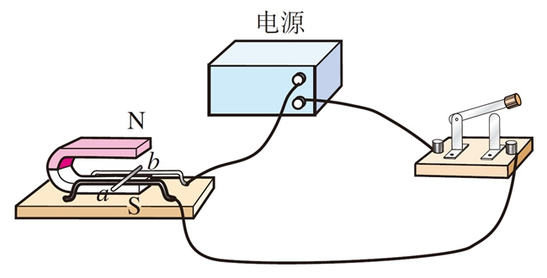
Think about
U
+
-
+
+
+
+
+
I
+
+
+
+
电荷定向移动
磁场对电流有力的作用
磁场对运动电荷有力的作用

Slide 2
§10 磁学 (Magnetism)
10.3 磁场对运动电荷的作用

Slide 3
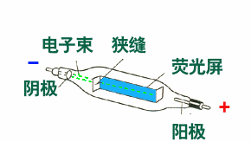
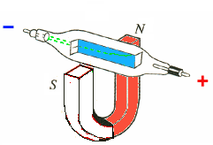
实验验证
CRT (Cathode-Ray Tube)
电子束
狭缝
荧光屏
阴极
阳极
直线
无磁场时，观察电子束的径迹；
曲线 & 上偏
射线管置于U形磁铁两极间，观察电子束的径迹；
调换磁铁两极位置，观察电子束的径迹
曲线 & 下偏

Slide 4
***
洛伦兹力 (Lorentz Force)
运动电荷在磁场中受到的力
洛伦兹力
vs
安培力
微观本质
宏观表现

Slide 5
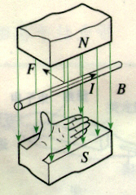
***
洛伦兹力的方向
左手定则 (Left-Hand Rule)
伸开左手，拇指与其余四指垂直，且与手掌同一平面；
磁感线垂直穿入手心，四指指向正电荷运动方向；
则拇指指向运动正电荷所受洛伦兹力方向。
+
+
+
+
×
F
B
B
×
×
×
×
×
×
×
×
×
×
×
×
×
×
受力相反
×
×
×
×
×
+
v
-
v
×
×
×
×
×
×
×
×
×
×
×
×
×
×
×
×
×
×
×
×
F

Slide 6
Think about
+
v
B
∟
B
+
F
∟
v
F
+
v
v ⊥B时，F的特点？
v ∥B时，F =
0
F只改变v方向，不改变v大小
F对运动电荷不做功

Slide 7
***
洛伦兹力的大小
×
×
F_{安}
B
×
×
×
×
F_{洛}
F_{洛}
F_{洛}
×
×
×
×
×
×
q
+
v
q
+
v
q
+
v
F_{洛}
F_{洛}
F_{洛}
×
×
×
×
I
×
×
×
q
+
v
q
+
v
q
+
v
×
×
L
×
×
×
×
×
×
×
×
×
表达式：
（v⊥ B）
B
v
+
θ
（v与B间的夹角θ）

Slide 8
电子束的磁偏转
***
励磁线圈(前后各1)
无B时，电子束沿直线运动
×
×
×
×
×
×
电子径迹
×
×
×
外加B时，电子束发生偏转
×
×
×
×
×
×
玻璃泡
v
×
×
×
×
×
×
×
电子枪
电子束做匀速圆周运动（v ⊥B）
洛伦兹力演示仪结构示意图

Slide 9
【例1】关于电荷所受电场力和洛伦兹力，正确的说法是（ ）
A．电荷在磁场中一定受洛伦兹力作用
B．电荷在电场中一定受电场力作用 C．电荷所受电场力一定与该处电场方向一致
D．电荷所受洛伦兹力不一定与磁场方向垂直
B
【例2】下列四幅图表示了磁感应强度B、电荷速度v和洛伦兹力F三者方向之间的关系，其中正确的是（ ）
D
B
×
×
×
×
×
B
F
B
+q
F
×
×
F
×
×
×
A.
v
B.
C.
v
D.
×
×
×
×
×
B
v
+q
+q
v
F
+q
×
×
×
×
×
×
×
×
×
×
【例3】如下图所示，一个带正电的粒子+q（不计重力）以速度v沿通电螺线管轴线射入， 则（ ）
A．带电粒子的速度减小 B．带电粒子的速度增大 C．带电粒子速度大小不变 D．带电粒子速度方向不变
CD
q
+
v
B

Slide 10
§10 磁学
§10.3 磁场对运动电荷的作用
洛伦兹力 (Lorentz Force)
定义：运动电荷在磁场中受到的力
洛伦兹力
vs
安培力
安培力是洛伦兹力的宏观表现；
洛伦兹力是安培力的微观本质
洛伦兹力的方向
左手定则 (Left-Hand Rule)
伸开左手，拇指与其余四指垂直，且与手掌同一平面；
磁感线垂直穿入手心，四指指向正电荷运动方向；
则拇指指向运动正电荷所受洛伦兹力的方向。
洛伦兹力的大小
（v⊥ B）
（v与B间的夹角θ）

Slide 11
电子束的磁偏转
无B时，电子束沿直线运动
外加B时，电子束发生偏转
电子束做匀速圆周运动（v ⊥B）

